Slide 1
SPIKE PRIME & FIRST LEGO LEAGUE
Sanjay Seshan en Arvind Seshan
Primelessons.org, EV3Lessons.com, FLLTutorials.com
Vertaald door Roy Krikke en Henriëtte van Dorp

Slide 2
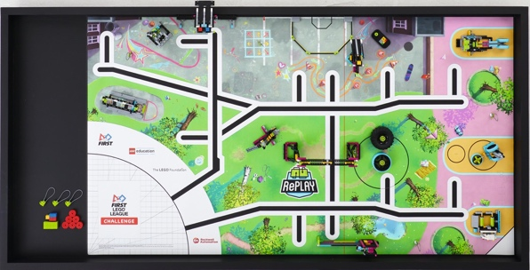
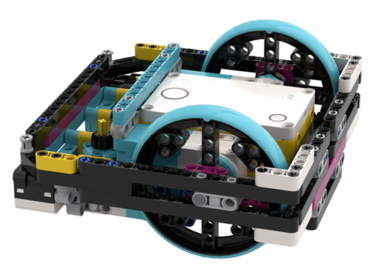
Doelstellingen
Vergelijken van EV3 en SPIKE Prime
Focus op de behoeften van FIRST LEGO League-teams
Let op: Wij vertegenwoordigen niet FIRST of LEGO Education. Alle meningen zijn de onze.

Slide 3
Vergelijking
Overzicht SPIKE Prime vs. EV3

Slide 4


Hub/poorten
Opstarttijd van 5 seconden (handig voor teams als de hub/steen voor of tijdens een run zou crashen)
6 universele poorten (te gebruiken voor sensoren of motoren) met ingebouwde gyro
Opstarttijd van 30 seconden, zelfs langer voor MicroPython
4 sensor + 4 motorgespecialiseerde poorten
Conclusie: Je verliest niet veel qua poorten door over te stappen naar de SPIKE Prime

Slide 5
Sensoren gebruikt in FIRST LEGO League
Kleursensor (verbeterd met meer kleuren en betere herkenning)
Afstandssensor (kan uit elkaar worden gehaald voor aangepaste componenten – voor hobbyisten, niet FLL)
Krachtsensor (leest druk van 0-10N)
Ingebouwde 6-assige gyroscoop en versnellingsmeter (geen drift en minimale vertraging)
Kleursensor
Ultrasoonsensor
Aanraaksensor (binair – ingedrukt of losgelaten)
Gyrosensor (problemen met drift en vertraging)
Conclusie: SPIKE Prime heeft dezelfde sensoren die globaal beter zijn dan die van de EV3

Slide 6
Programmeertalen beschikbaar
Primair: Woordblokken: Scratch-gebaseerd programmeren
Secundair: [Micro-]Python (tekstgebaseerd): ingebouwd in dezelfde app, er zijn basistutorials en voorbeelden beschikbaar. Heeft wat extra commando's en functionaliteit (vergelijkbaar met EV3)
Kan alleen Scratch of MicroPython gebruiken
Op blokken gebaseerd: EV3-G/EV3 Lab (LabView-achtig) of Scratch-gebaseerd EV3 Classroom (nu alleen Mac)
Op tekst gebaseerd (officieel): MicroPython. Vereist microSD-kaart, Visual Studio Code IDE (vereist extra werk/niet ingebouwd)
Kan talen gebruiken die niet door LEGO worden ondersteund (bijv. Java, C++, etc.), maar vereist meestal een SD-kaart
De op tekst gebaseerde talen bieden over het algemeen meer functionaliteit
Conclusie: De software van SPIKE Prime is gemakkelijker te schakelen tussen blokgebaseerd en Python,
maar er zijn minder talen beschikbaar

Slide 7
Kenmerken en veranderingen
Meer gedetailleerde kijk op SPIKE Prime

Slide 8
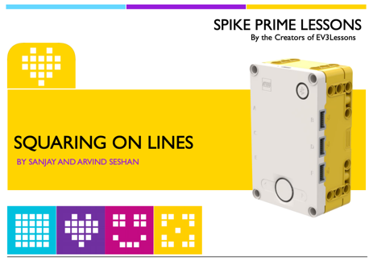
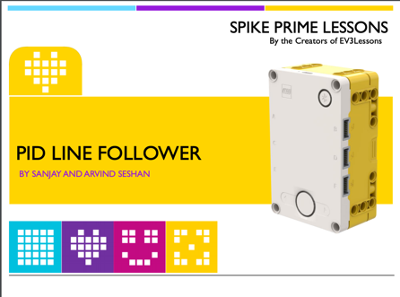
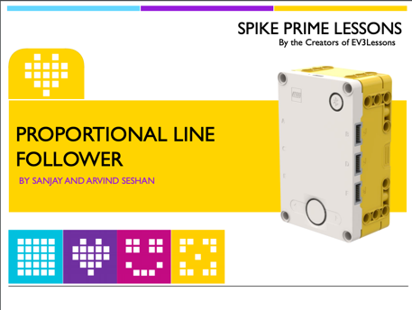
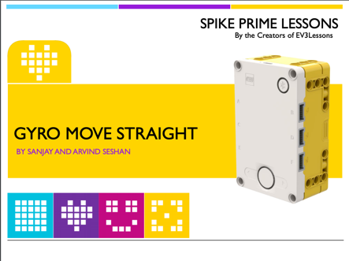

Geavanceerd programmeren
EV3-programmeertechnieken kunnen ook worden uitgevoerd in SPIKE Prime
Je kunt Proportionele besturing, gyro rechtdoor bewegen, PID-lijnvolger, uitlijnen op een lijn, enz. gebruiken in zowel Scratch als MicroPython
Video's https://www.facebook.com/PrimeLessons/
Lessen: http://www.primelessons.org/

Slide 9
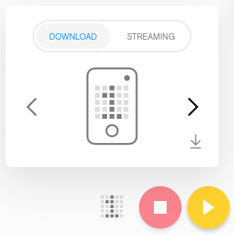
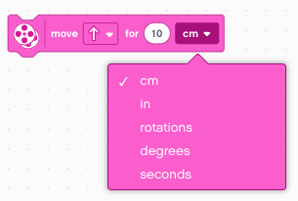
Verbeteringen met SPIKE Prime (software)
Programma's zoeken en ordenen: Ingebouwd menu met ruimte voor projecten (kan de lijst ordenen op runnummer, in tegenstelling tot de EV3)
Variabelen eenvoudig monitoren: Met Variabelenmonitor kunnen gebruikers eenvoudig gegevens bekijken om code te debuggen - je kunt eenvoudig fouten opsporen zonder een LCD-scherm - schrijf foutopsporingsgegevens naar een variabele en deze verschijnen op het pc-scherm wanneer deze is aangesloten
Verschillende platforms – Dezelfde blokken: Dezelfde software op alle platforms (voor EV3 hadden Chromebooks, Android en iPads een beperkte versie van de software) – maakt programmeren op gemengde platforms tussen teamleden mogelijk
Move_CM : Bewegingsblokken kunnen centimeters/inch als invoer gebruiken naast graden, rotaties en seconden – eenvoudiger om de robot te programmeren om te navigeren door het veld (voor EV3 zou je een Mijn blok moeten maken)
Overbelastingsdetectie: Ingebouwde detectie voor het overbelasten van motoren

Slide 10
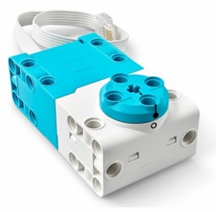
Verbeteringen met SPIKE Prime (hardware)
Grootte: kleinere vormfactor voor elektronische componenten
Vorm: elektrische componenten hebben een meer rechthoekige vorm en meer verbindingspunten (over het algemeen gemakkelijker om mee te bouwen)
Draden: Draden zijn gemakkelijker te hanteren met dunnere draden en draadclips
Motoren: Ingebouwde absolute positionering op motoren
Opladen: USB-opladen voor batterij – hetzelfde als downloadpoort
Kleursensor: Verbeterde kleursensor – meer kleuren en werkt op een grotere afstand van de mat

Slide 11

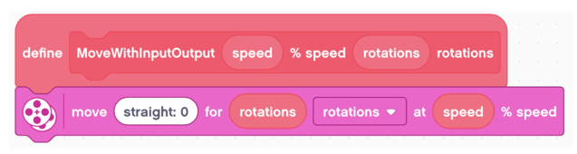
Verandering: mijn blokken
Mijn blokken zijn alleen beschikbaar voor gebruik in het project waarin ze zijn gemaakt.
Ze kunnen echter wel van het ene project naar het andere worden gekopieerd en geplakt
Geen uitvoer van Mijn blokken
Er is een oplossing die variabelen gebruikt
In MicroPython kunnen functies worden geïmporteerd en uitvoer hebben
Dit zijn allemaal problemen specifiek voor Scratch (waren ook al problemen met EV3 Classroom)

Slide 12
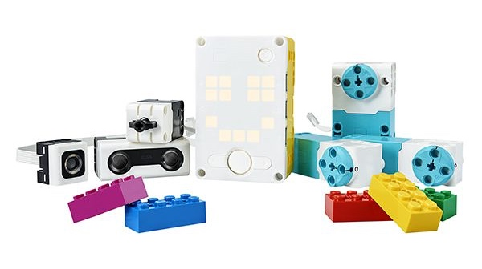
Verandering: kalibratie, bestanden, draden
Afstandssensor: Werkt niet onder hoeken als hij dicht bij een oppervlak is
Kleursensorkalibratie: Geen
Je kunt dit omzeilen met code
De sensor lijkt goed te werken zonder kalibratie
Bestanden: Geen bestanden lezen/schrijven
Dit kan gedaan worden in MicroPython
Batterij: de batterij moet op de hub zijn aangesloten om op te laden – je kunt geen extra batterijen los laten opladen (dat wil zeggen dat je een andere hub moet hebben om extra’s op te laden)
Draadlengte: vast
Voor FIRST LEGO League is de draadlengte echter voldoende
Als de lengte te lang is, kun je de draadclips gebruiken om de draden gemakkelijk uit de weg te houden
Notes:
Weergave?
Toetsen
Menu

Slide 13
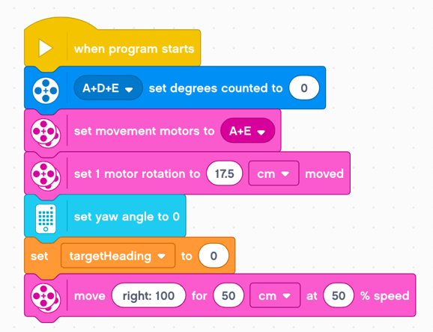
Verandering: stuurblokken
De stuurinput is niet lineair
Het verschil tussen 100 besturing en 99 besturing is aanzienlijk
Oplossing: gebruik tankblokken

Slide 14
Verandering: bestandsgrootte
Code kan niet worden gedownload bij zeer grote programma's
De nieuwste versie van de software geeft een waarschuwing wanneer de limiet wordt bereikt en staat niet toe dat je de code naar uw robot downloadt.

Slide 15
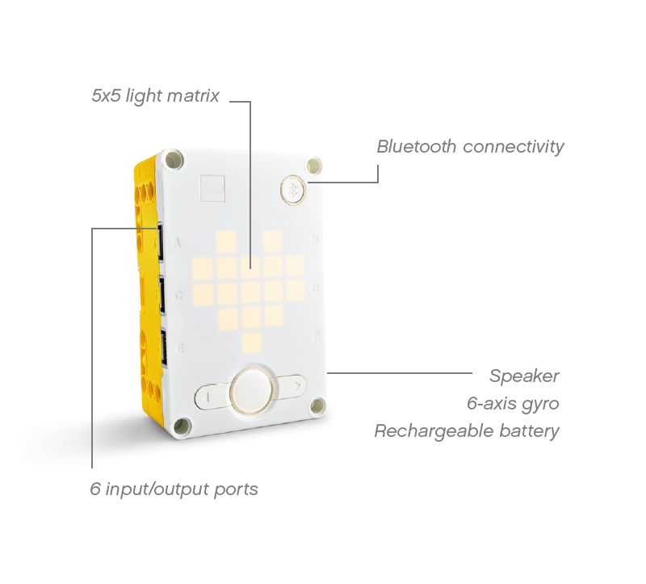
Verandering: Gyro
Er is geen Gyro Drift of Lag (vertraging), maar er zijn andere veranderingen
Gyrosnelheid: Geen toegang tot de gyrosnelheid of accelerometer in Scratch, maar dit kan wel in MicroPython
Gyro-onnauwkeurigheden: Als je bijvoorbeeld de naaf 360 graden draait, krijg je een gyro-waarde die niet 360 graden is.
Dit is doorgaans hubspecifiek. Hub 1 zal bijvoorbeeld constant 7 graden afwijken en Hub 2 zal consistent 4 graden afwijken.
De fout wordt beïnvloed door de complexiteit van andere actieve code. Als je bijvoorbeeld tegelijkertijd de lichtmatrix bijwerkt, wordt de fout met ongeveer 25 graden per draai van 360 graden vergroot.
Tijdelijke oplossing: voor (1) moet je mogelijk de gyro-uitlezingen schalen nadat je de fout voor je hub hebt gemeten. Voor (2) moet je ervoor zorgen dat gyro-metingen minder vaak worden uitgevoerd en/of dat er tegelijkertijd weinig code wordt uitgevoerd.
Notes:
Weergave?
Toetsen
Menu

Slide 16
Veelvoorkomende misvattingen
Wat mensen vinden van SPIKE Prime

Slide 17
Leeftijdsniveau
SPIKE Prime is alleen bedoeld voor beginners en basisschoolleerlingen
Hoewel de standaardsoftware Scratch is en de kleuren gericht zijn op jongere leeftijden, komen de mogelijkheden van SPIKE Prime overeen met die van de EV3
Er is ook MicroPython voor oudere leerlingen
SPIKE Prime heeft het instappunt verlaagd, maar het plafond is even hoog als EV3

Slide 18
SPIKE Prime-motoren
SPIKE Prime-motoren zijn minder krachtig en slechter voor de FIRST LEGO League
Het is waar dat de motoren minder krachtig zijn
Er is echter echt geen behoefte aan meer vermogen dan wat de SPIKE Prime-motoren hebben. Als er meer koppel nodig is, zou het vergroten van de overbrengingsverhouding voldoende moeten zijn.

Slide 19
Nauwkeurigheid en betrouwbaarheid
SPIKE Prime is minder nauwkeurig en minder betrouwbaar dan EV3.
SPIKE Prime heeft ingebouwde overbelastingsdetectie en een verbeterde kleursensor
De SPIKE Prime Gyro is minder nauwkeurig, maar kent geen drift en vertraging
Wat betreft nauwkeurigheid zijn de SPIKE Prime-motoren vergelijkbaar met de EV3-motoren
Alle betrouwbaarheidstechnieken die in EV3 kunnen worden uitgevoerd, kunnen ook in SPIKE Prime worden uitgevoerd.

Slide 20
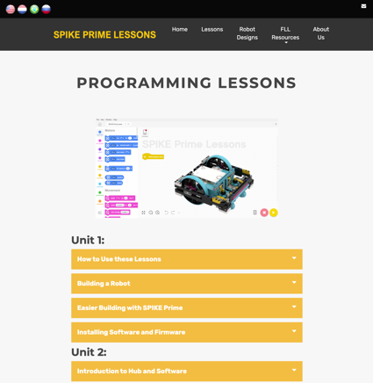
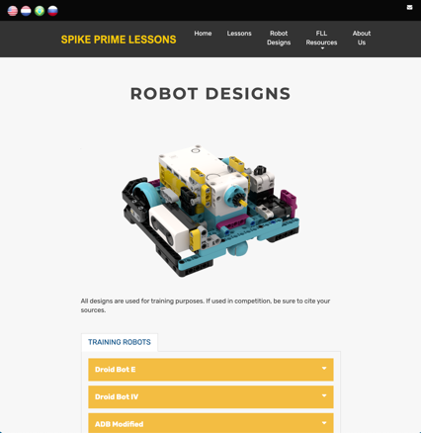
Bronnen
Er zijn weinig bronnen voor SPIKE Prime, maar er zijn er veel beschikbaar voor EV3
PrimeLessons.org heeft een complete lessenreeks, van beginner tot gevorderd
Wij zullen alle teams ondersteunen
Er is een online community waar je om hulp kunt vragen (LEGO SPIKE Community en FLL Challenge Share & Learn op Facebook)
Elke week komen er nieuwe bronnen uit.
Ingebouwde hulpbronnen in de software voor Scratch en MicroPython

Slide 21
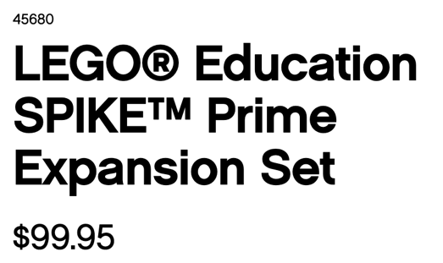

Kosten
SPIKE Prime is duur of dezelfde prijs als EV3
SPIKE Prime is eigenlijk goedkoper dan de EV3
Het uitbreidingspakket geeft je motoren en sensoren (veel voordeliger vergeleken met EV3-uitbreiding)

Slide 22

Insecten
SPIKE Prime zal bugs bevatten
SPIKE Prime is nieuw.
Er komen voortdurend updates om bugs op te lossen. Installeer de updates.
EV3 had ook bugs. LEGO heeft deze historisch gezien snel aangepakt in updates, maar sommige bugs werden pas na enkele jaren ontdekt/geadresseerd.
Meestal ontwikkelt de community oplossingen

Slide 23
Algemene conclusies
Als je EV3's hebt of net hebt gekocht, is dat geen probleem
EV3 is een geweldig product
FIRST staat altijd meerdere platforms toe
Competities zijn niet gericht op een platform (geen extra punten voor het ene platform boven het andere)
Als je het budget hebt of net begint (ongeacht de leeftijd van de studenten), en een nieuwe uitdaging wilt, kun je SPIKE Prime eens proberen
Er zijn beperkingen in SPIKE Prime. Het is niet hetzelfde als EV3
Maar onderschat de mogelijkheden van SPIKE Prime NIET

Slide 24
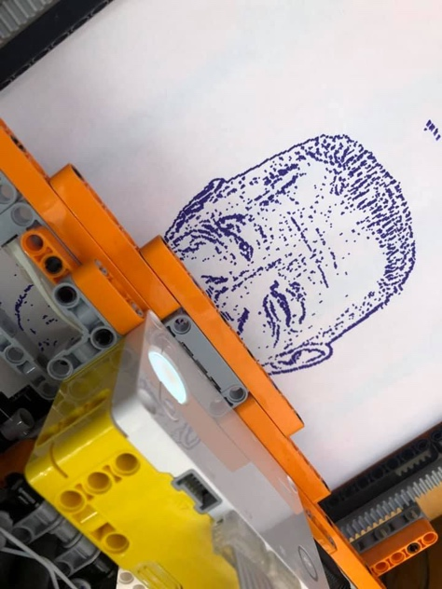
Bedankt!
Fotoprinter gemaakt met SPIKE Prime in Python
Heb je nog vragen?
www.primelessons.org
www.flltutorials.com
www.ev3lessons.com
https://www.facebook.com/groups/FLLShareandLearn/

